Slide 1



СПЕЦКУРС «ОСНОВЫ ПЕРЕВОДА» ДЛЯ СТУДЕНТОВ, ИЗУЧАЮЩИХ РУССКИЙ ЯЗЫК КАК ИНОСТРАННЫЙ
доцент кафедры русского языка № 4
института русского языка РУДН
Свешникова Ольга Андреевна
sveshnikova_oa@pfur.ru
20 ноября 2025 г.

Slide 2
Цели спецкурса «Теория и практика перевода»:
формирование умения быстро переключаться с одного языка на другой, основанного, с одной стороны, на полноценном владении родным (английским) языком и достаточном владении изучаемым (русским) языком, а с другой стороны − на знании соотносительных способов передачи идентичных значений в сопоставляемых языках;
ознакомление учащихся с теоретическими основами переводческой практики;
формирование базовых переводческих умений и навыков (базовой переводческой компетенции) на лингвистическом материале, где используется общелитературный и общенаучный язык в письменной форме.

Slide 3
Задачи курса «Теория и практика перевода»:
углубление и расширение знания теоретических основ переводческой деятельности на материале текстов учебно-профессиональной сферы;
развитие и совершенствование базовых переводческих умений и навыков на материале текстов учебно-профессиональной сферы;
формирование умения составить на родном языке / языке-посреднике резюме, аннотацию, реферат, реферат-обзор текстов по специальности;
формирование умения выявлять сопоставительные характеристики правил построения текстов жесткой структуры на контактирующих языках;
формирование умения пользоваться общими терминологическими словарями, специальными справочниками и другими источниками информации;
овладение минимумом общенаучной и специальной лексики на родном языке / языке-посреднике.

Slide 4
Основы теории перевода:
сущность перевода;
виды перевода;
основные типы словарей и справочников, необходимых переводчику;
понятие о единице перевода;
перевод на уровне фонем;
транскрипция и транслитерация;
перевод на уровне морфем; перевод на уровне слова;
дословный, или буквальный перевод, буквализмы;
перевод на уровне предложения и целого текста;
понятие реалий и способы их передачи (беспереводное заимствование, калькирование, гиперонимическая замена, замена функциональным аналогом, описательный перевод);
переводческие трансформации: перестановки, замены, добавления, опущения; основные виды лексических замен: конкретизация, генерализация, прием смыслового развития, целостное переосмысление; эквиваленты и вариантные соответствия;
потенциальное и контекстуальное значение слова;
использование синонимии и антонимии в процессе перевода передача интернациональной лексики
«ложные друзья переводчика».

Slide 5
Грамматические проблемы перевода:
грамматические трансформации в процессе перевода: изменение конструкций, замена частей речи и членов предложения, трансформация сложного предложения в простое и наоборот, замена сочинения подчинением и наоборот, членение и объединение предложений в процессе перевода;
перевод беспредложных и предложно-падежных конструкций, выражающих различные смысловые отношения;
перевод пассивных конструкций.

Slide 6


Учебно-методическое пособие «Теория и практика перевода» [Маханькова, Свешникова 2021] для иностранных студентов-бакалавров III-IV курсов технических и естественнонаучного профилей
https://roslib.rudn.ru/book/viewpdf/67d170626aa39

Slide 7
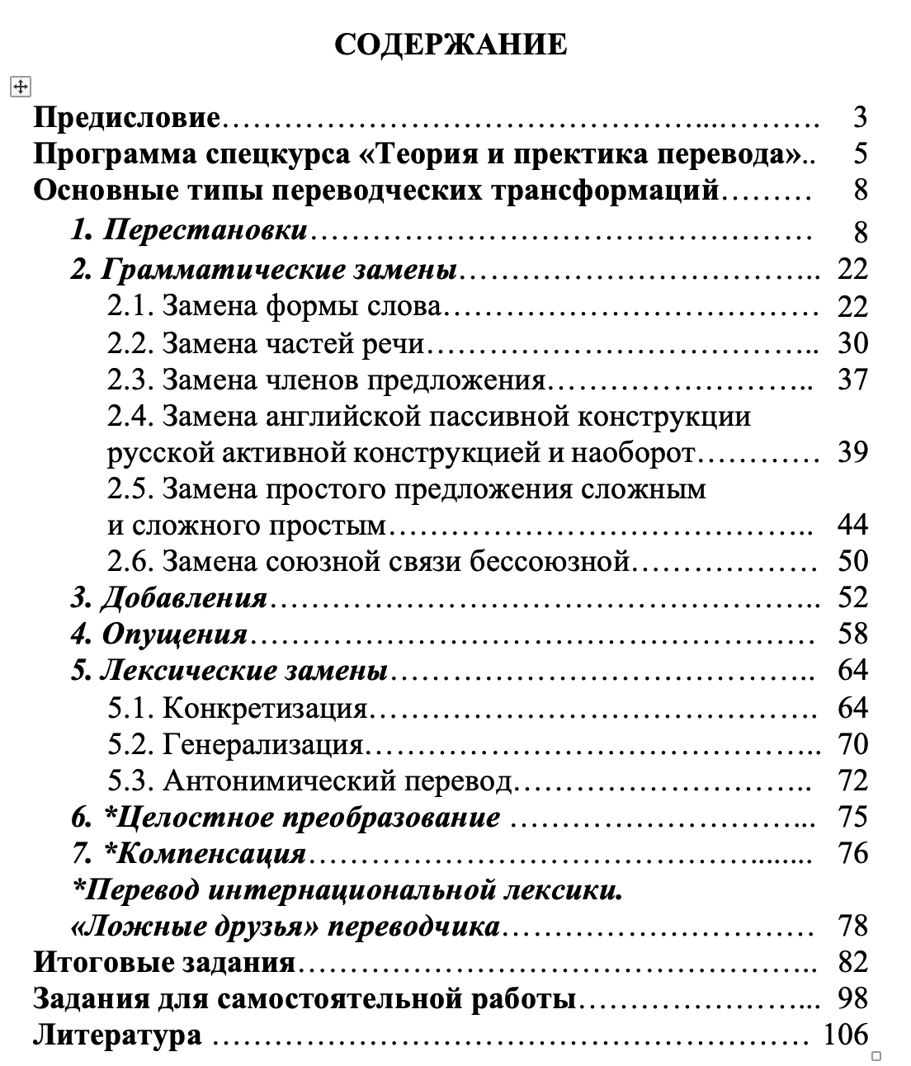
Структура учебно-методического пособия «Теория и практика перевода»

Slide 8
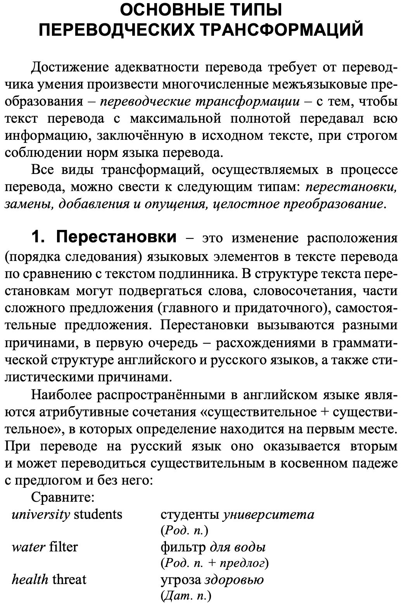
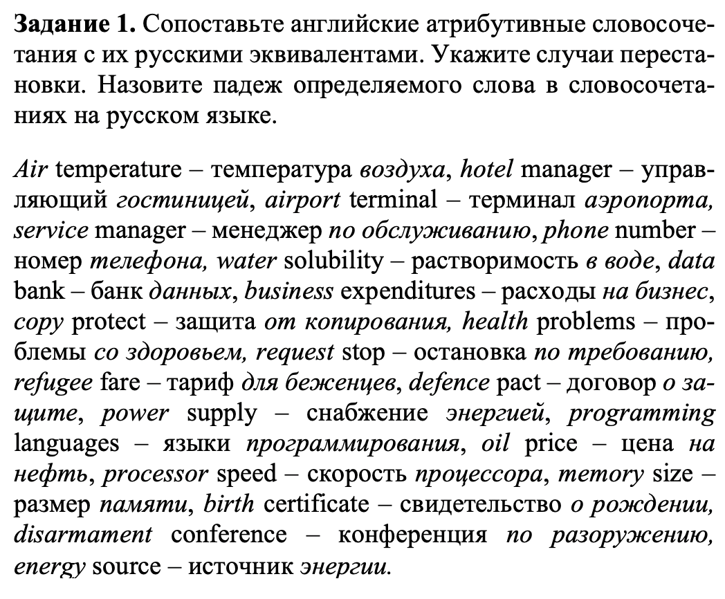
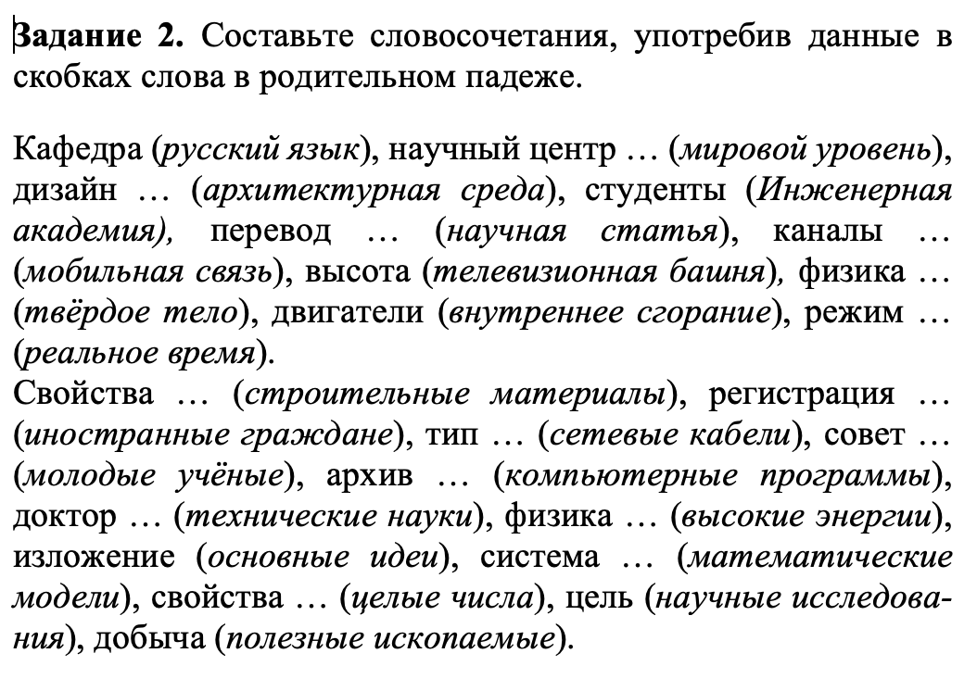

Slide 9
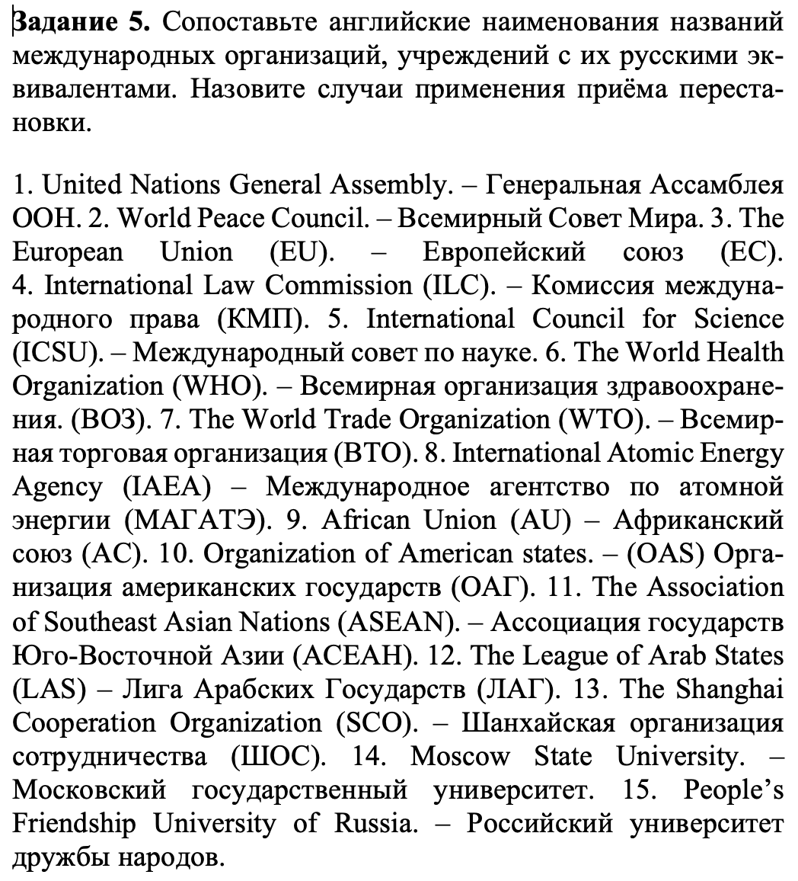
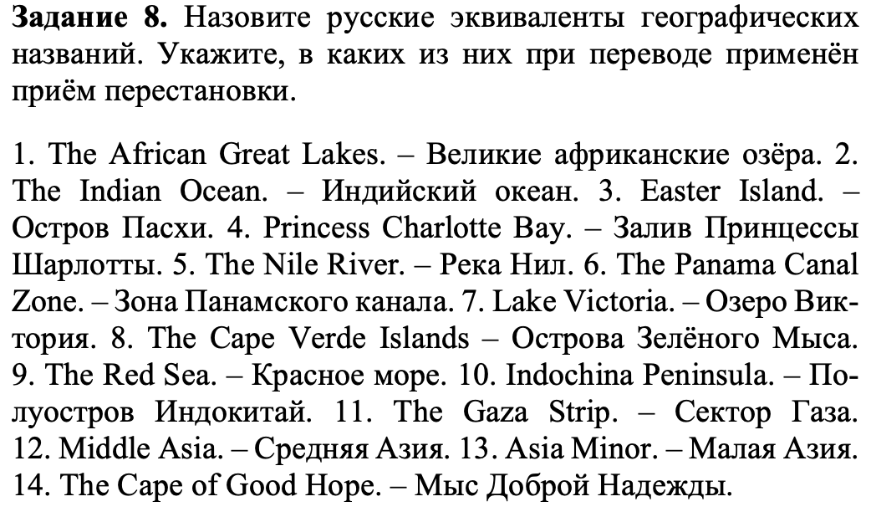

Slide 10
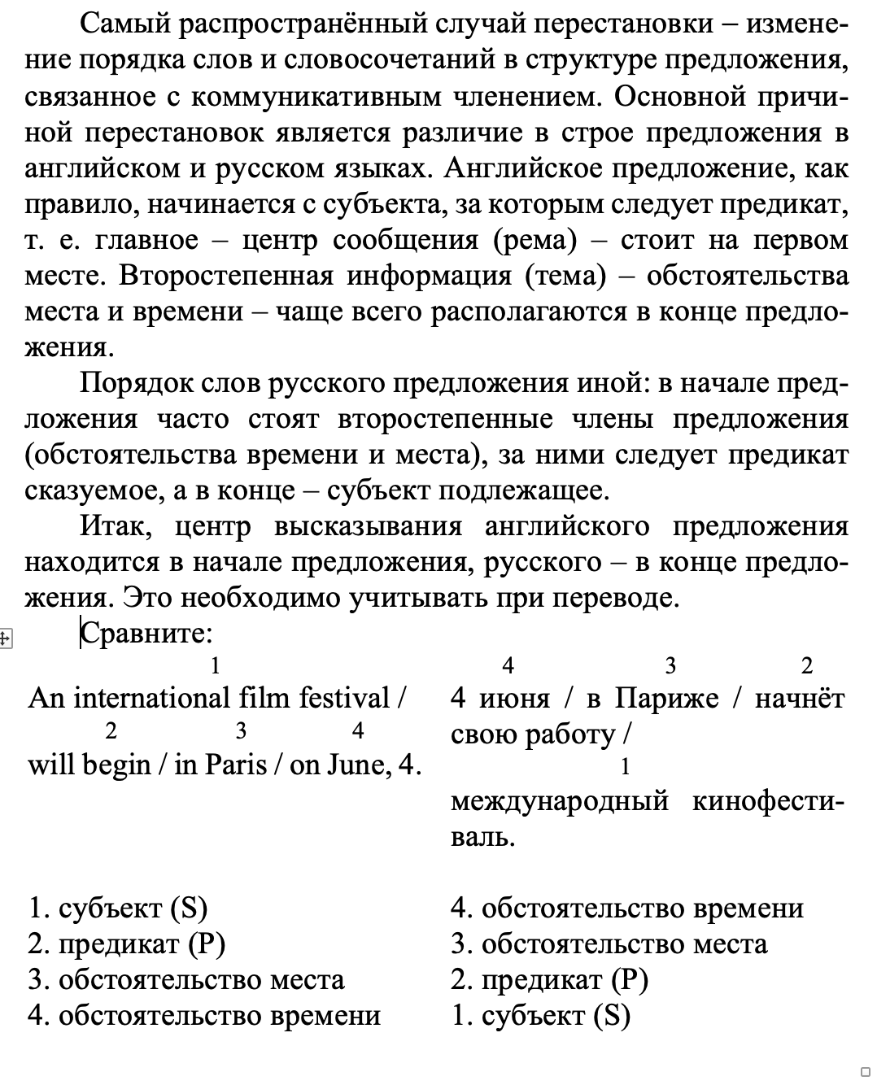

Slide 11
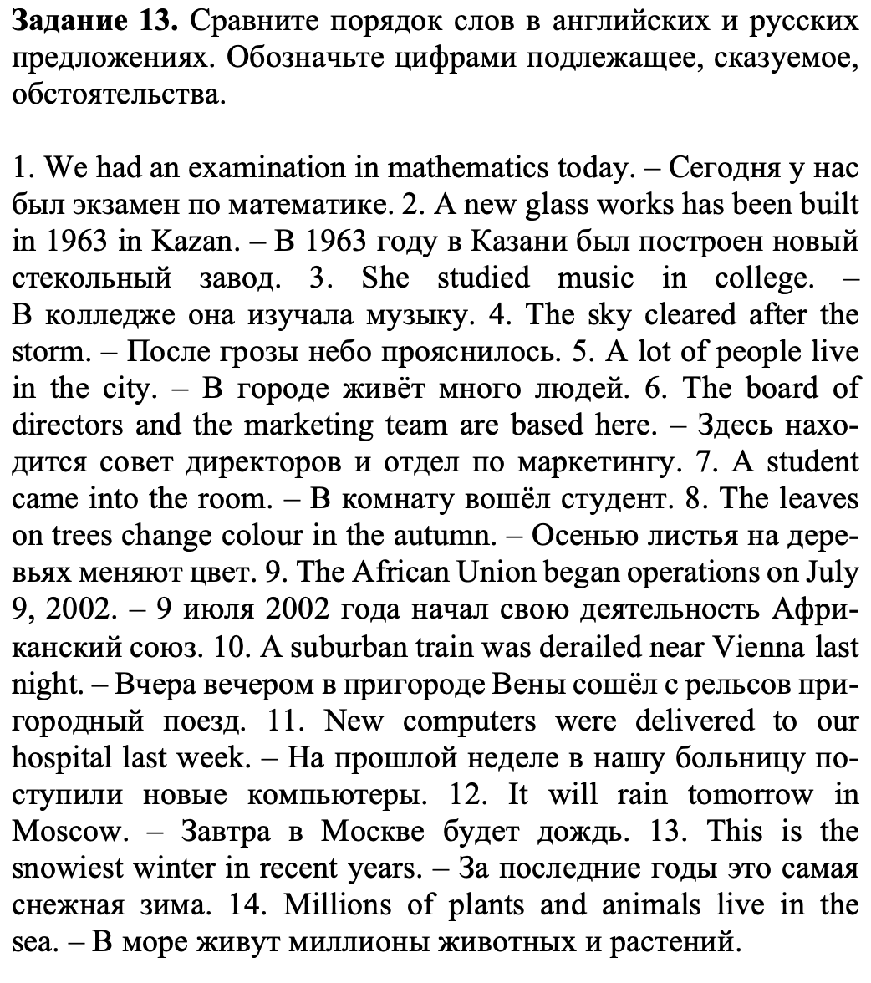
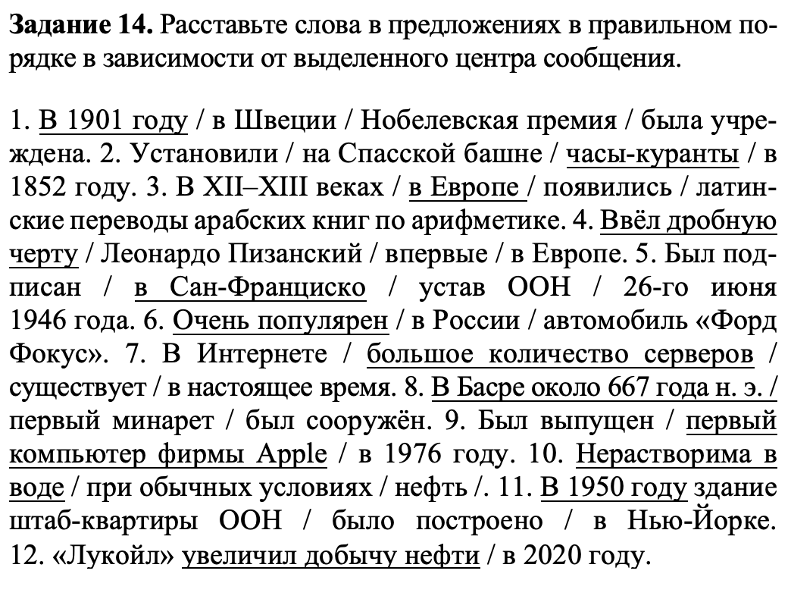

Slide 12
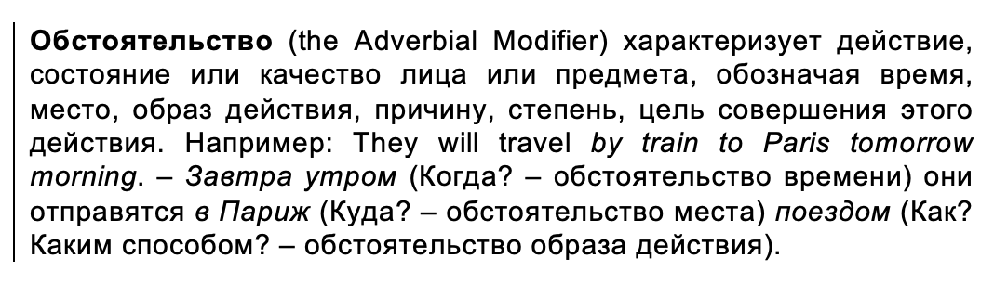
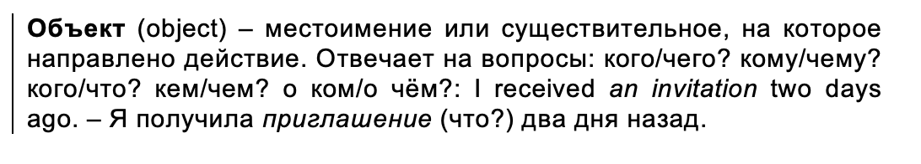
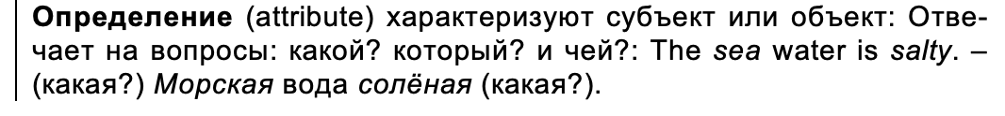
В теме «Перестановки» студенты ещё раз повторят синтаксис: обстоятельства, дополнение (объект), определение. Даётся краткий теоретический комментарий к каждой теме.

Slide 13
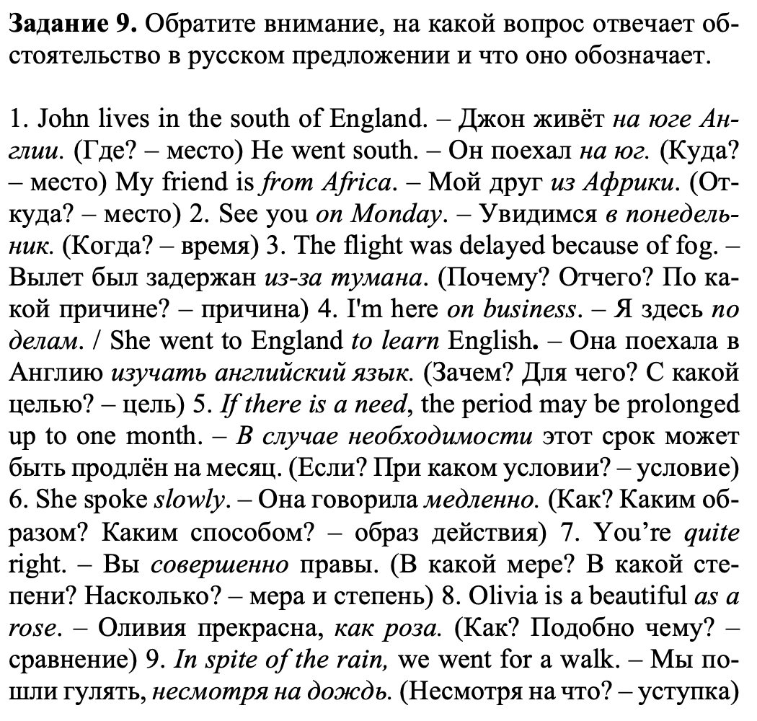
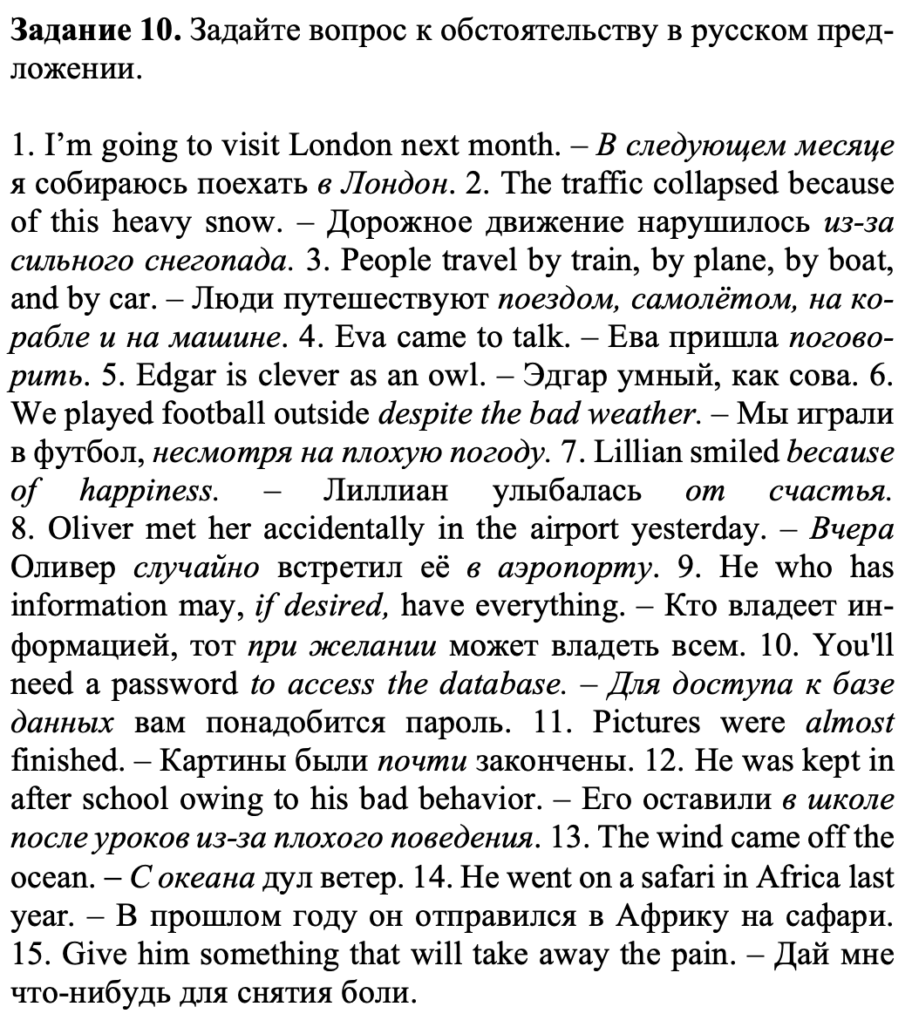

Slide 14
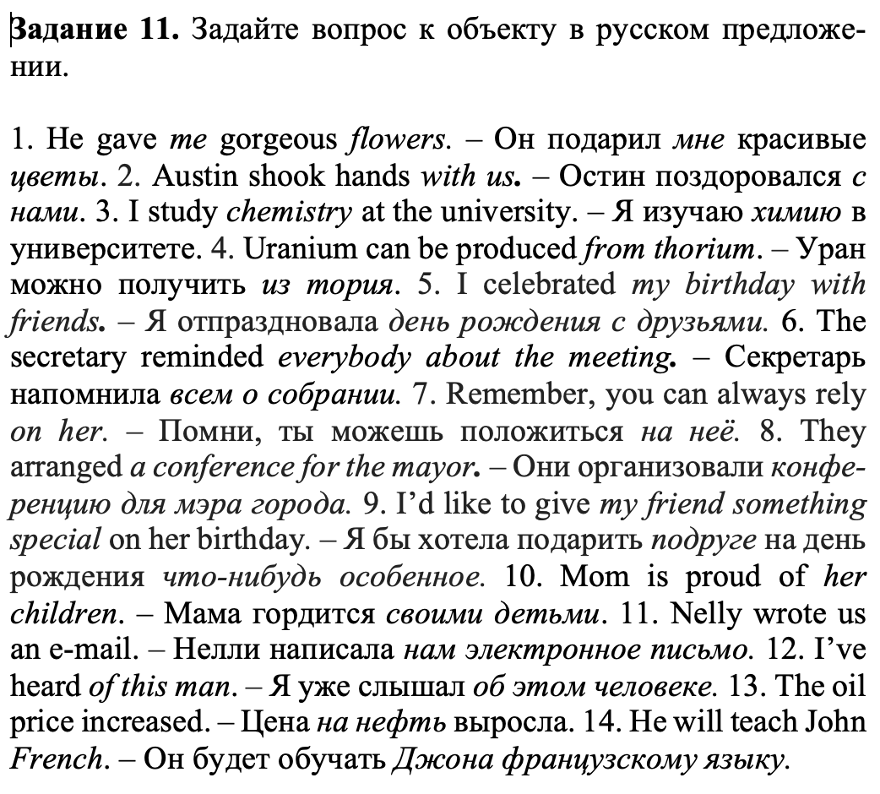
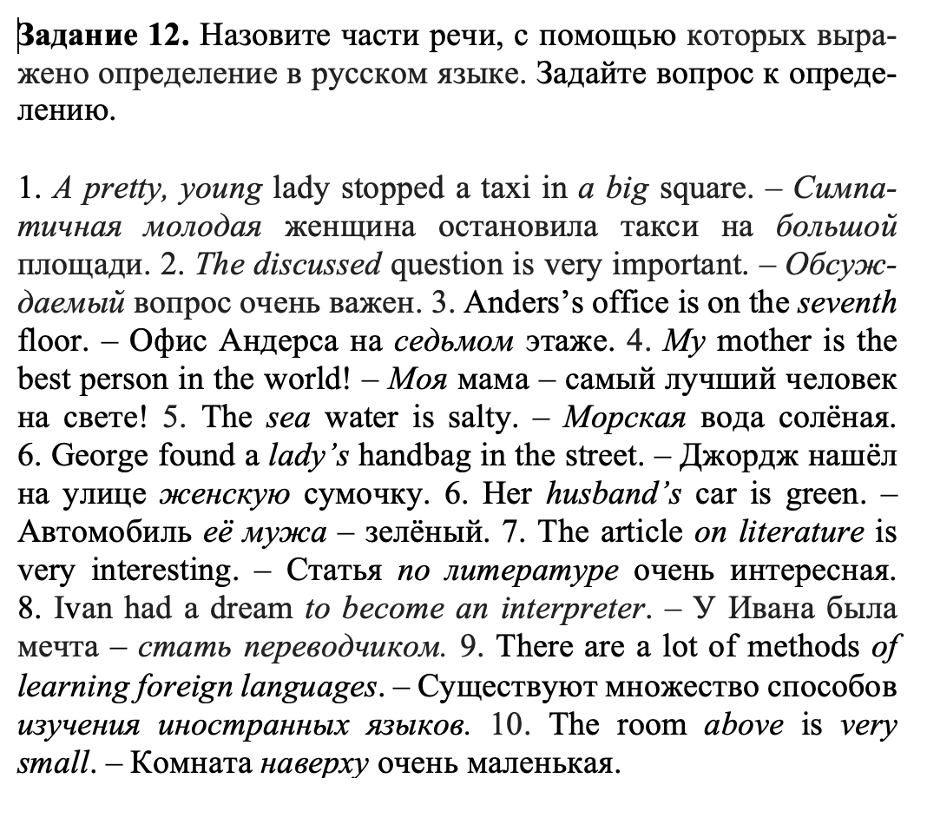

Slide 15
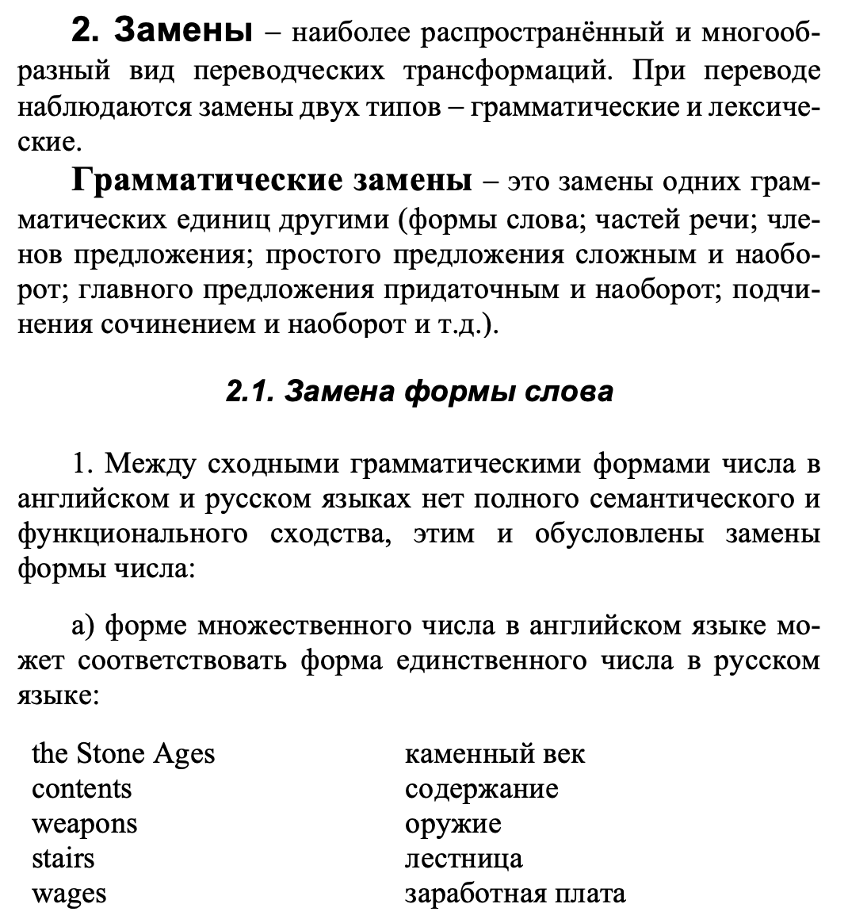

Slide 16
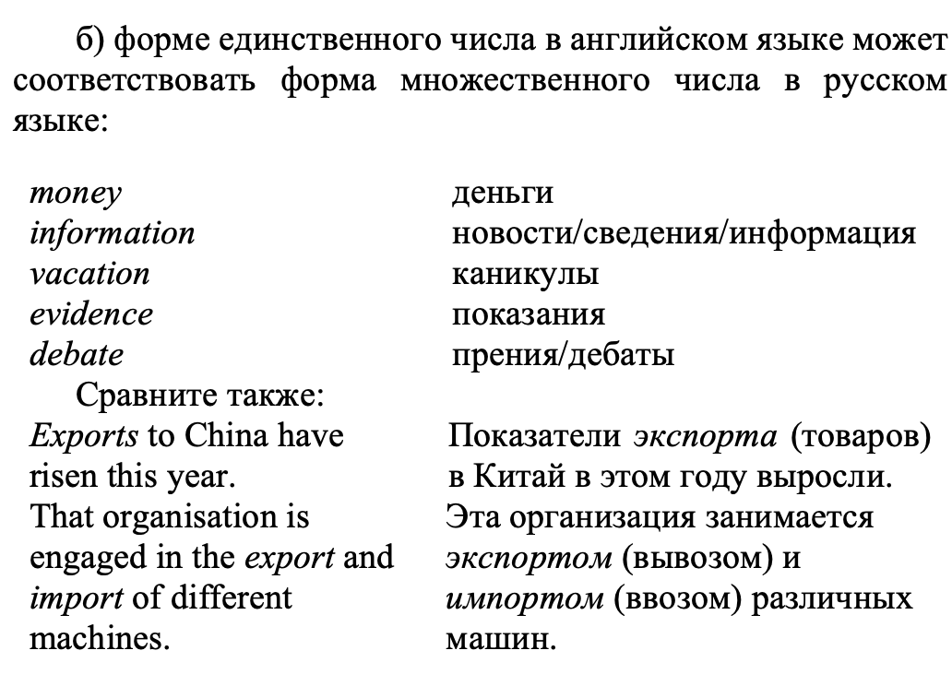
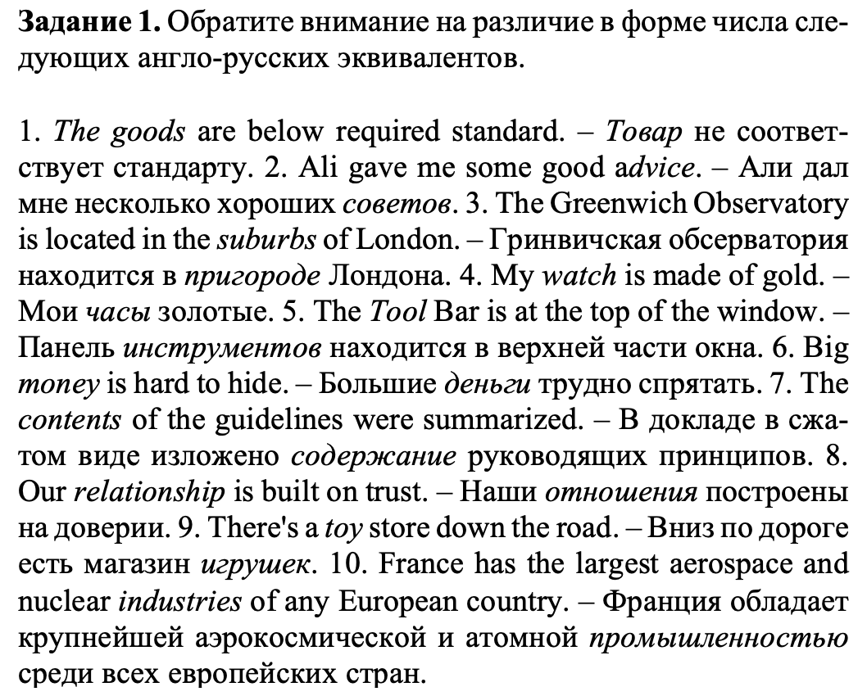

Slide 17
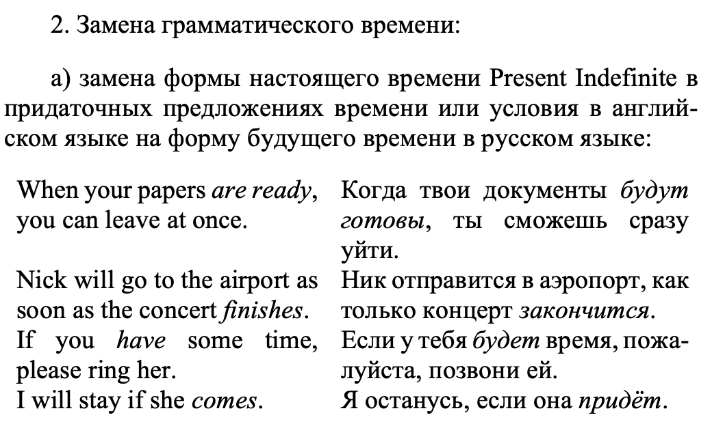
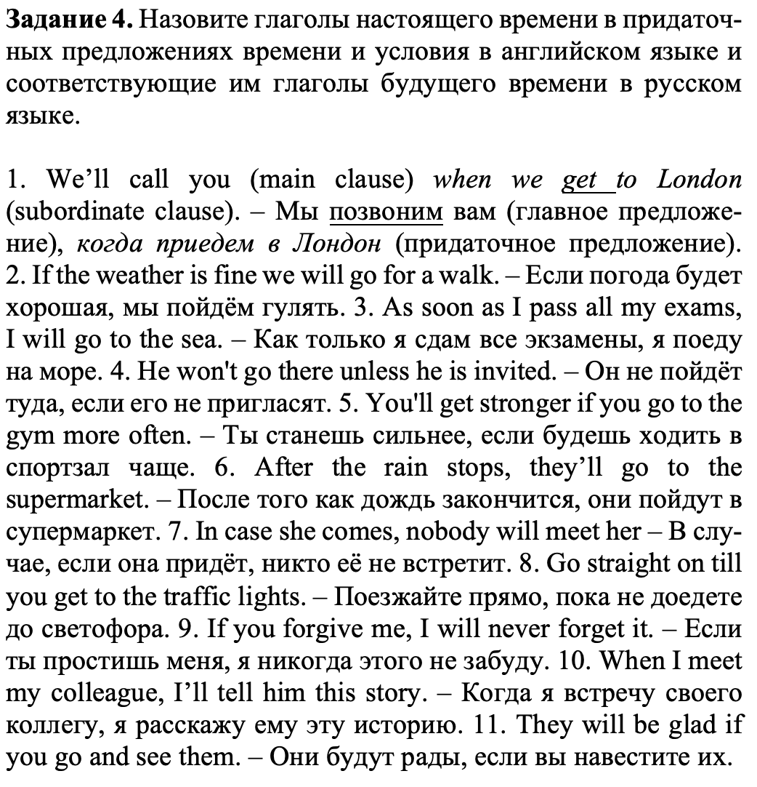
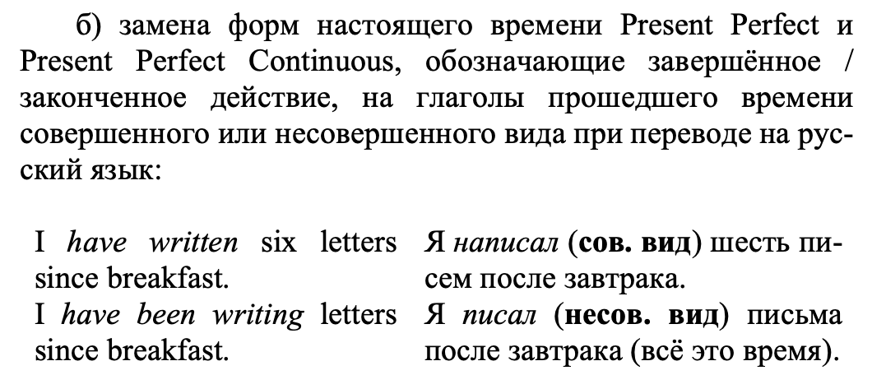

Slide 18
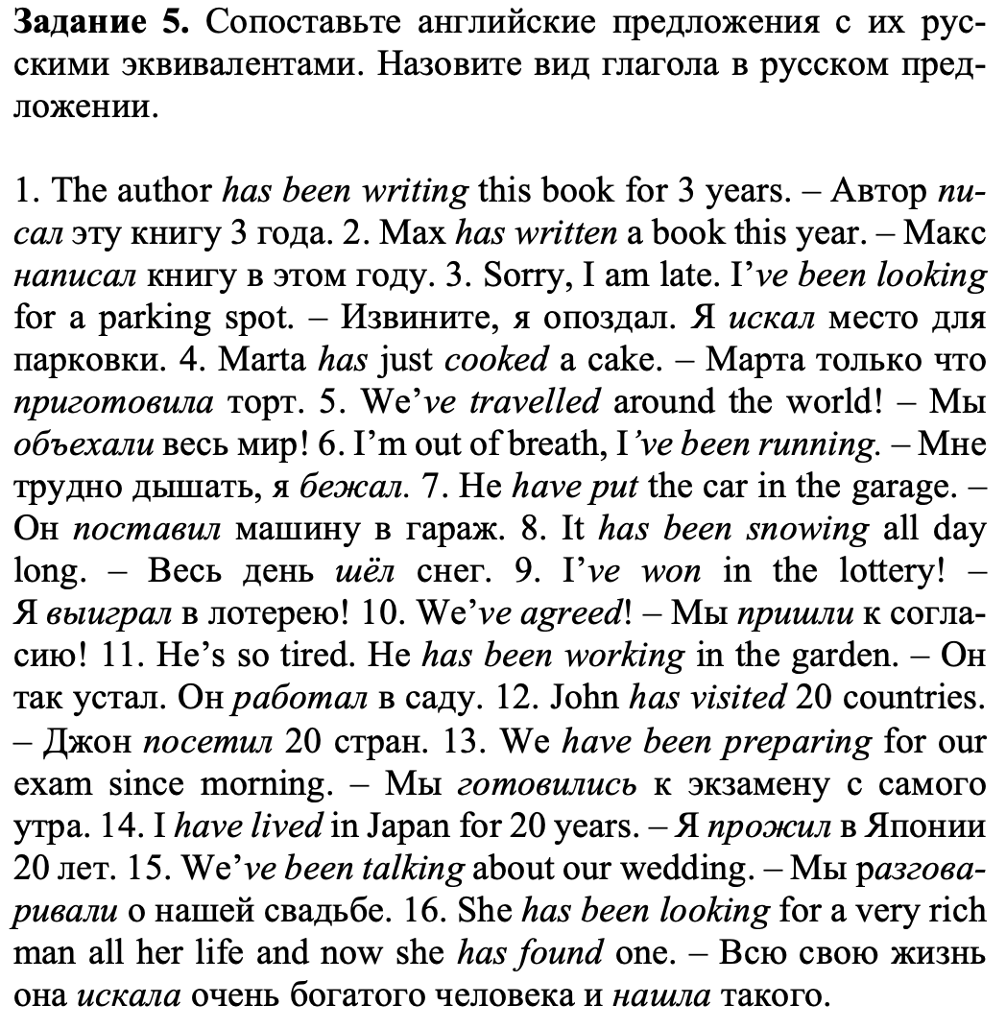
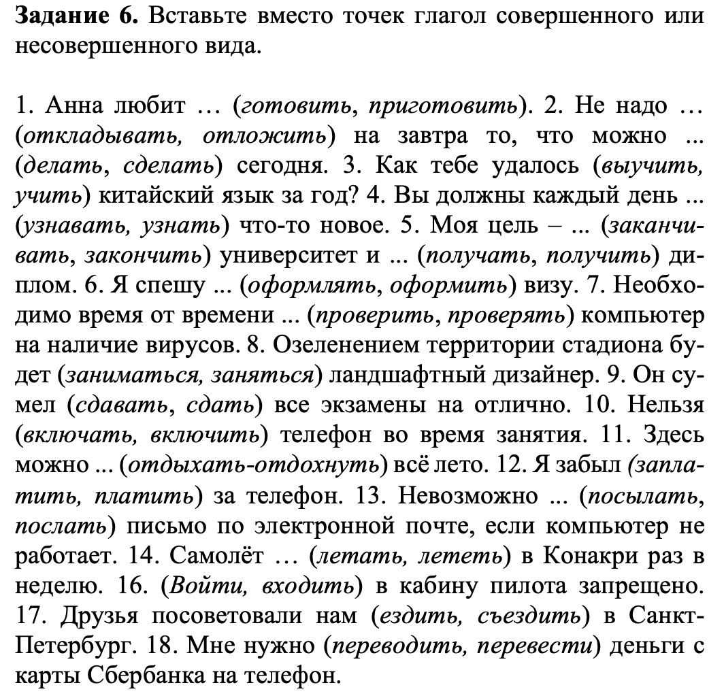

Slide 19
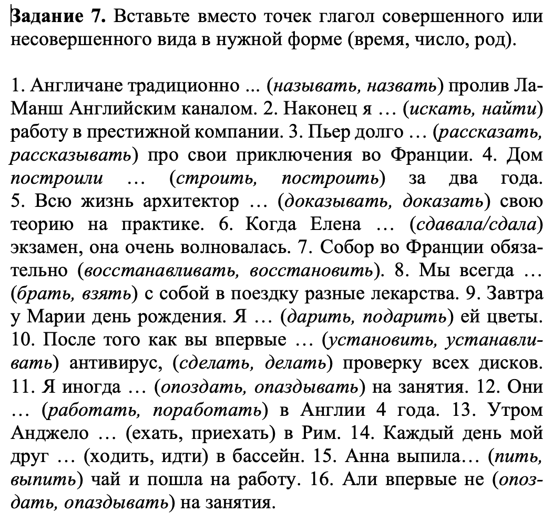
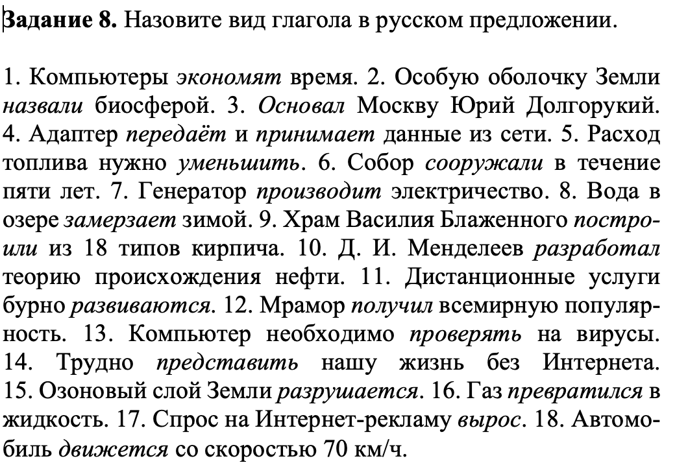

Slide 20
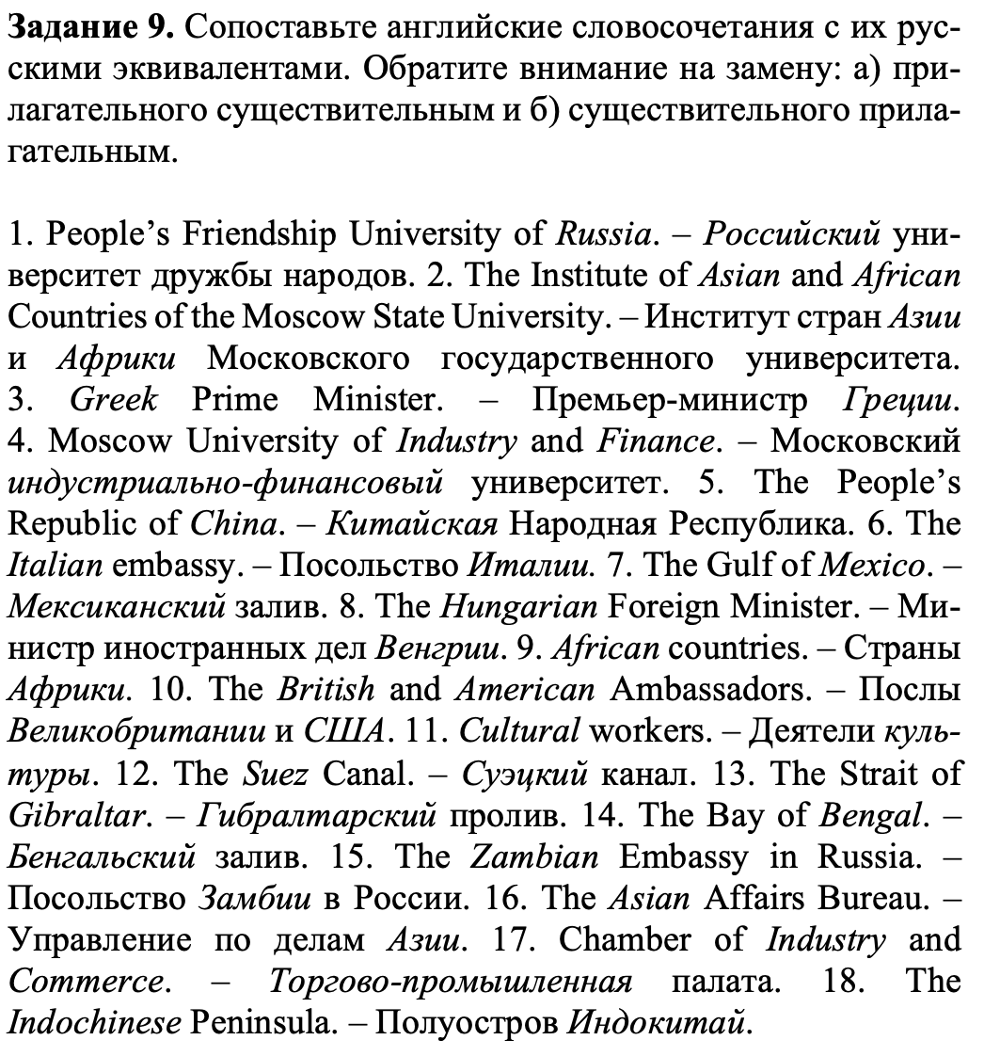
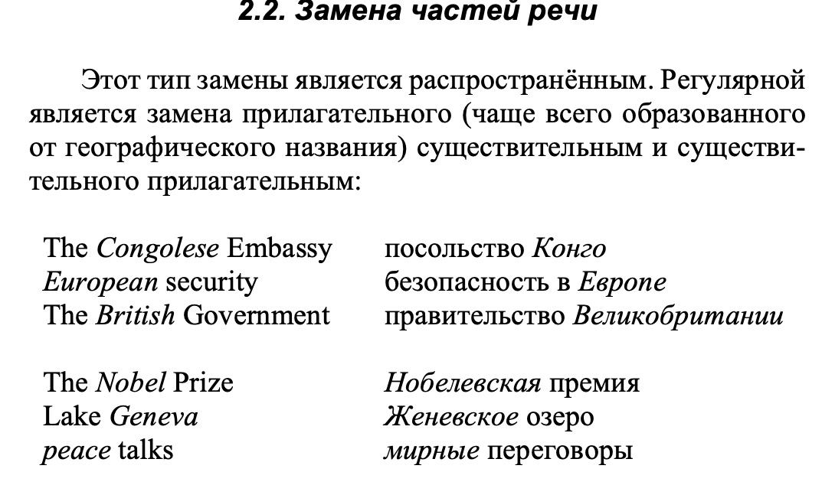

Slide 21
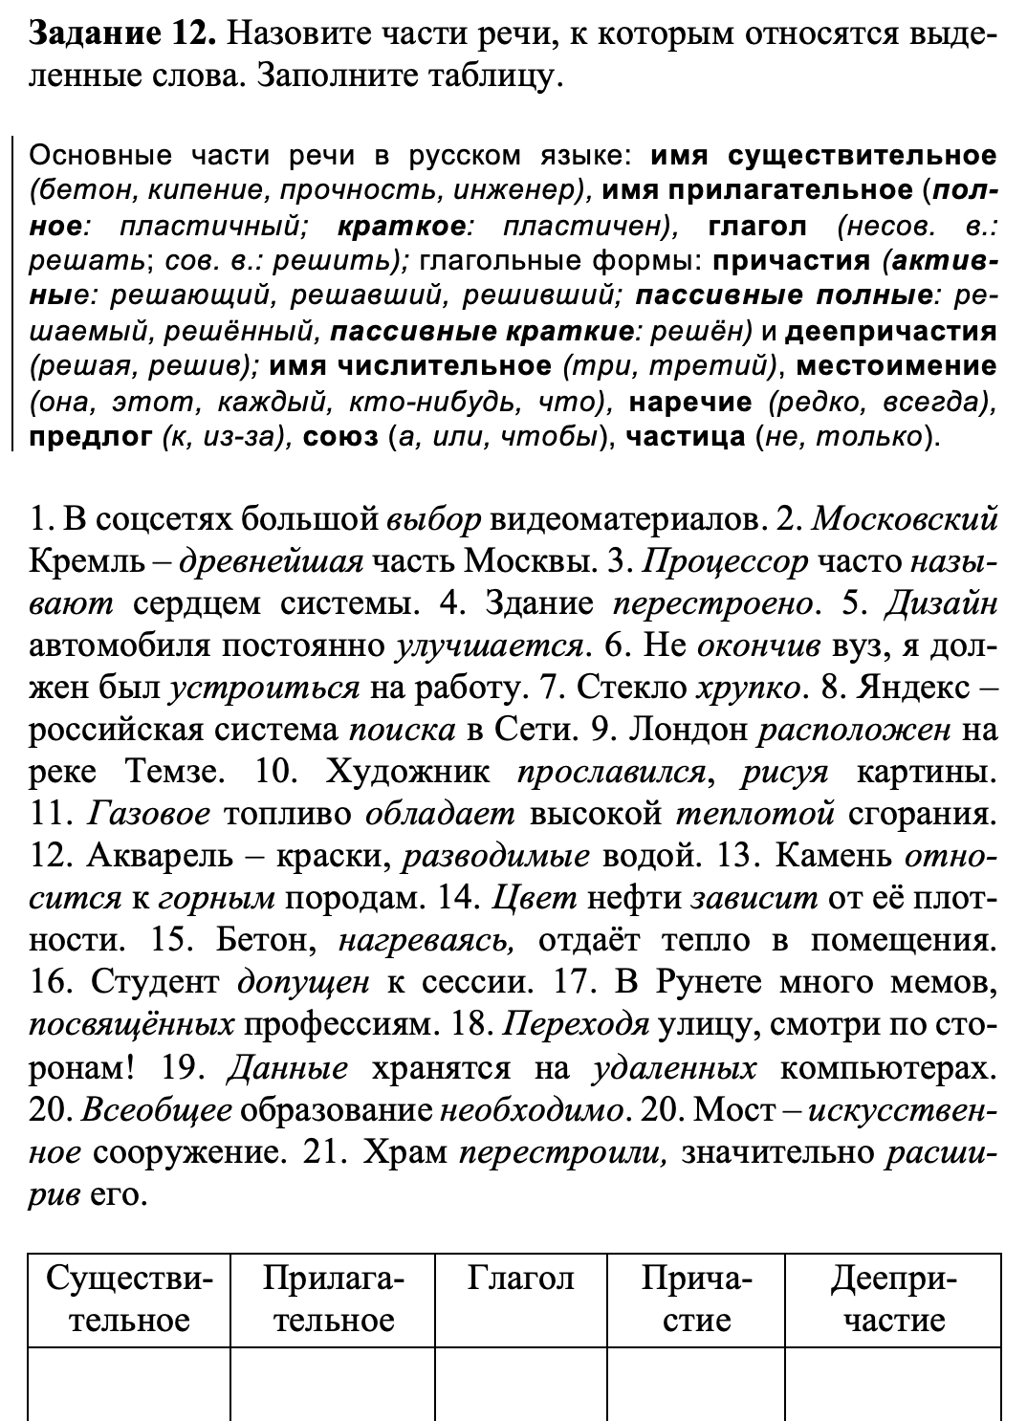
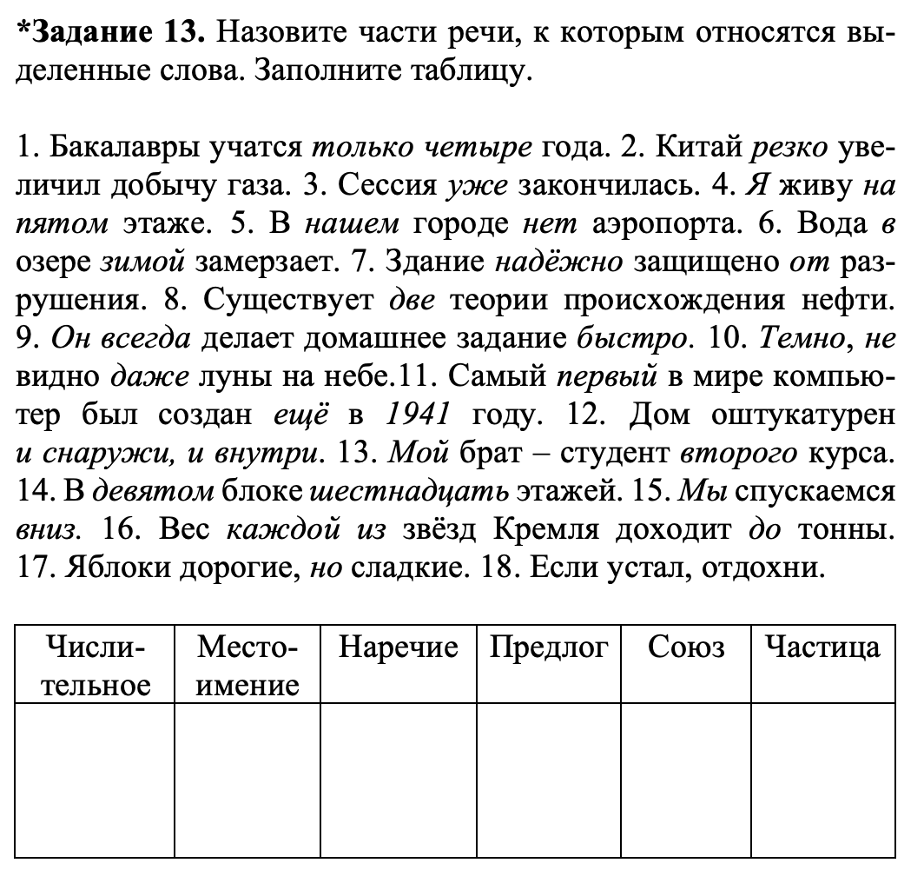
Повторяем части речи в русском языке

Slide 22
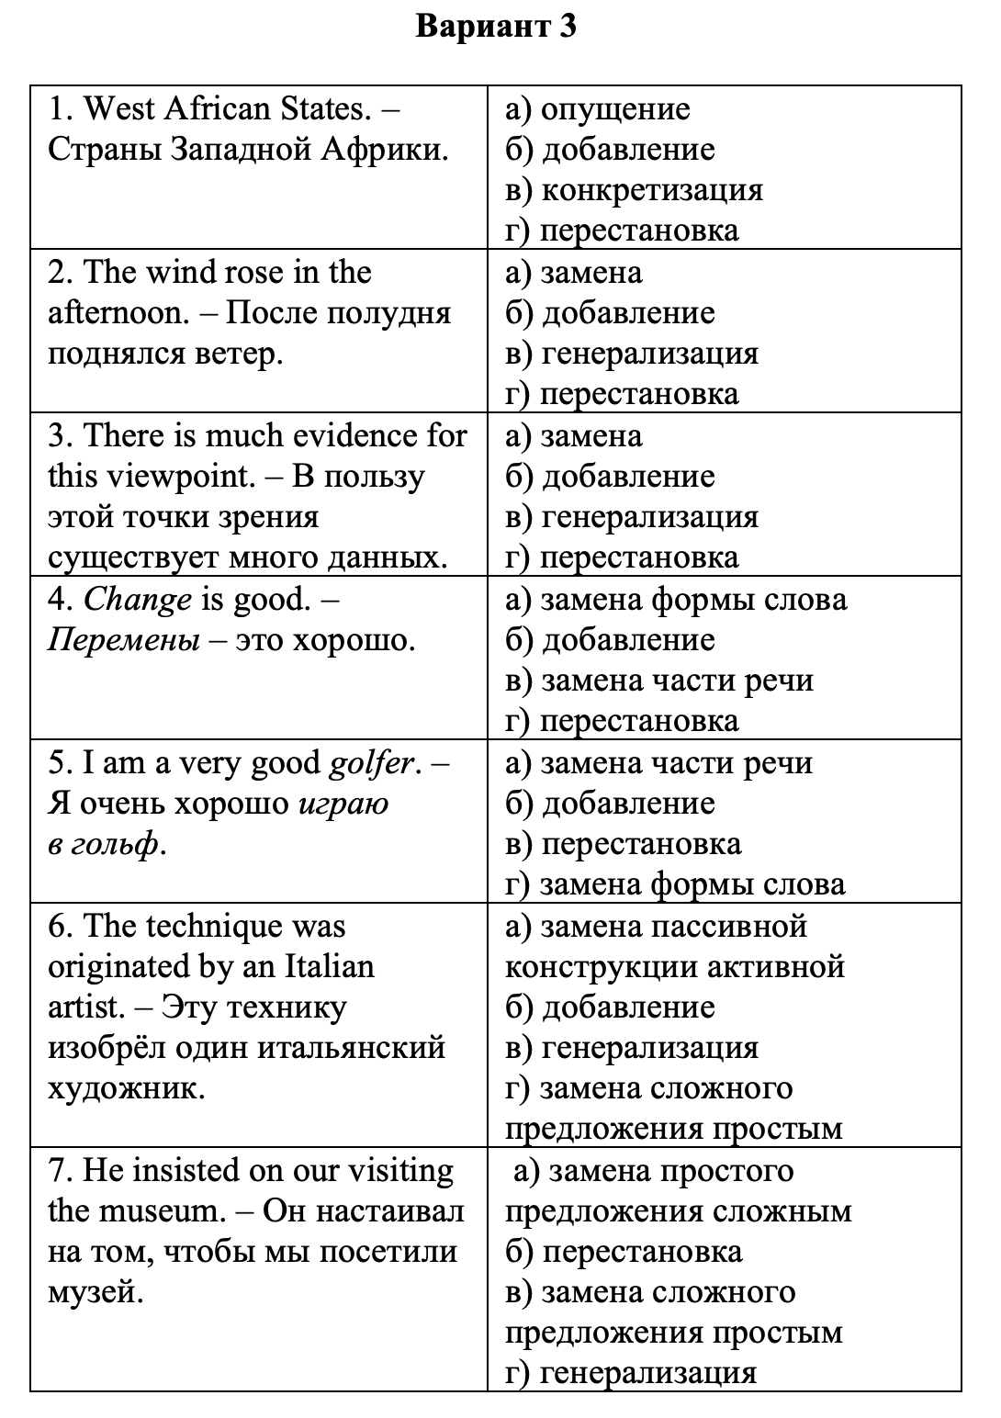
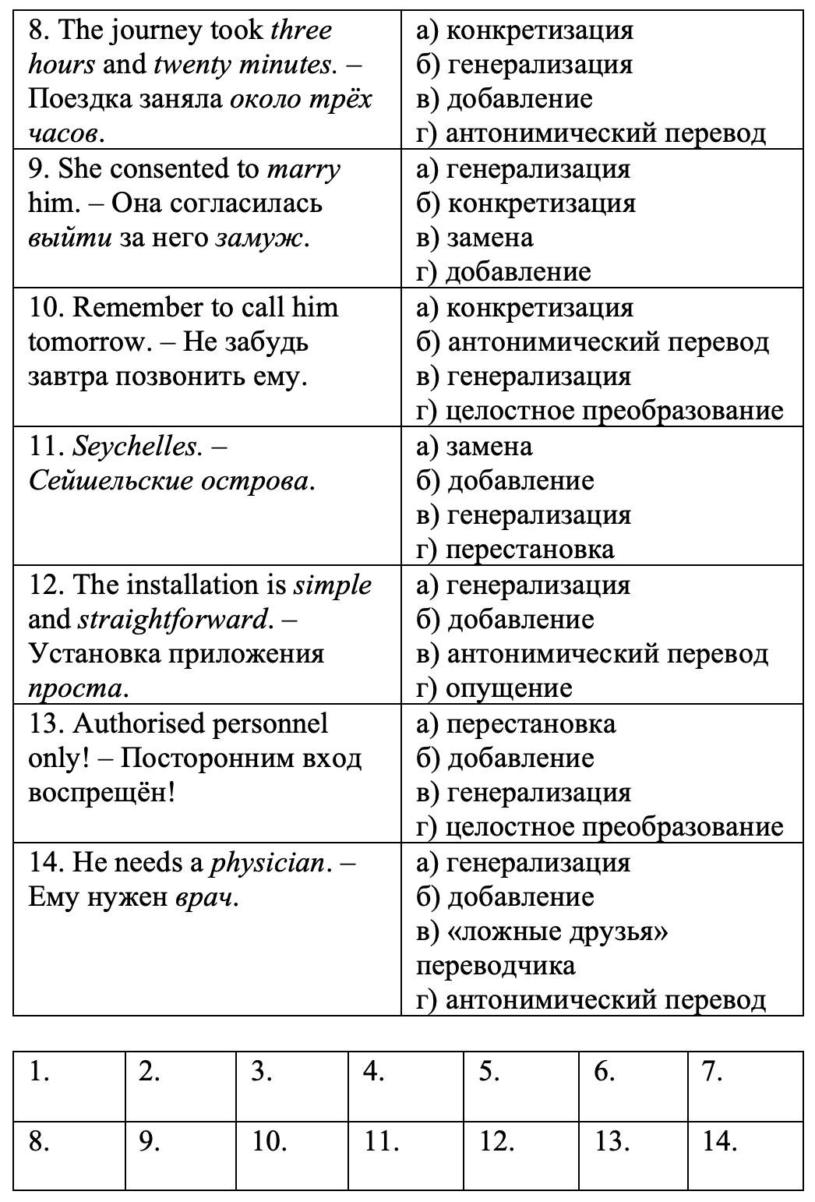

Slide 23
Благодарю за внимание! Свешникова Ольга Андреевна sveshnikova_oa@pfur.ru

